Slide 1
人教版小学数学五年级上册
第三单元 小数除法
3.3整数部分不够商1的除法
MENTAL HEALTH COUNSELING PPT
讲解人：xippt 时间：2020.6.1

Slide 2
课前导入
说一说：除数是整数的小数除法的计算方法。
1
2
按照整数除法的法则进行计算。
商的小数点要和被除数的小数点对齐。

Slide 3
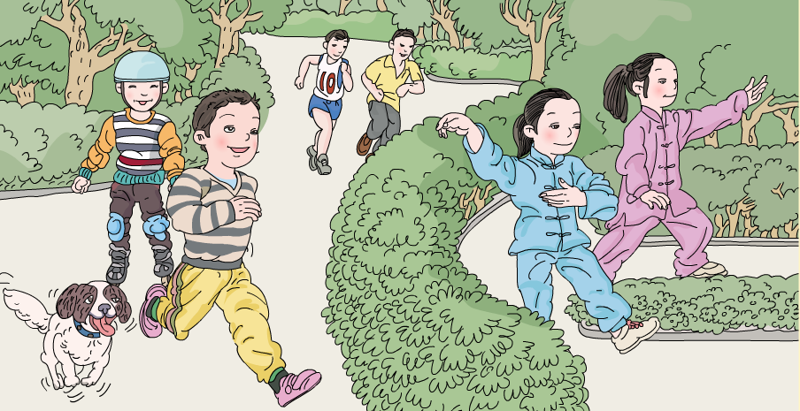
新知探究
我每周计划跑5.6km。
王鹏
平均每天要跑多少千米？

Slide 4
新知探究
王鹏每周计划跑5.6km,平均每天要跑多少千米?
一周7天
把每周计划跑的5.6km平均分成7份，每份就是他一天跑的千米数。
5.6÷7

Slide 5
新知探究
=0.8
5.6÷7
.
8
整数部分不够商1，怎么办呢？
0
7
5.6
5 6
0

Slide 6
新知探究
王鹏每周计划跑5.6km,平均每天要跑多少千米?
5.6÷7=0.8(千米)
答：平均每天要跑0.8千米。

Slide 7
新知探究
思考：应该怎样验算呢？
.
0
8
0.8
× 7
7
5. 6
5 6
5.6
0
验算：

Slide 8
新知探究
小组讨论：计算除数是整数的除法，要注意什么呢？
按整数除法的方法去除。
商的小数点要和被除数的小数点对齐。
整数不够除，商0，点上小数点。如果有余数，要添0再除。

Slide 9
课堂练习
列竖式计算
=5.375
=0.045
=0.013
86÷16 1.26÷28 0.416÷32
5
.
3
7
5
0
.
0
4
5
.
16
.
0
0
0
1
3
8 6
0
0
28
1.2 6
0
8 0
32
0.4 1 6
1 1 2
6
0
3 2
1 4
0
9
6
4
8
1 4 0
1 2
0
9 6
1 1 2
0
0
8
0
8 0
0

Slide 10
课堂练习
下面各题的商哪些是小于1的？在括号里画“√”。
4.04÷5 56.5÷48 35÷26 0.74÷17
( ) ( ) ( ) ( )
当被除数的整数部分比除数小的时候，商比1小。

Slide 11
课堂练习
判断正误并改正。
1.52÷19=0.8
8
0.
.
0
0
8
19
1.5 2
19
1.5 2
改正：
1 5 2
1 5 2
0
0
（ ）
×

Slide 12
课堂练习
计算下面各题并用乘法验算。
=0.975
15.6÷16
0
9
.
7
5
0.9 7 5
× 1 6
16
1 5.6
0
0
1 4 4
验算：
5 8 5 0
1 2
0
9 7 5
1 1 2
.
1 5 6 0 0
8
0
8 0
0

Slide 13
课堂练习
庞华的家与学校之间的距离为2.25km,她每天步行去上学需要15分钟。她平均每分钟走多少千米?
2.25÷15
路程÷时间=速度

Slide 14
课堂练习
2.25÷15＝
0.15(千米)
0
1
5
.
15
2.2 5
1 5
7
5
7 5
0
答：她平均每分钟走0.15千米。

Slide 15
课堂练习
妈妈买了5斤橘子，一共花了4.5元，橘子多少钱一斤？
数量
总价
÷ ＝单价
4.5÷5＝0.9(元)
答：橘子0.9元一斤。

Slide 16
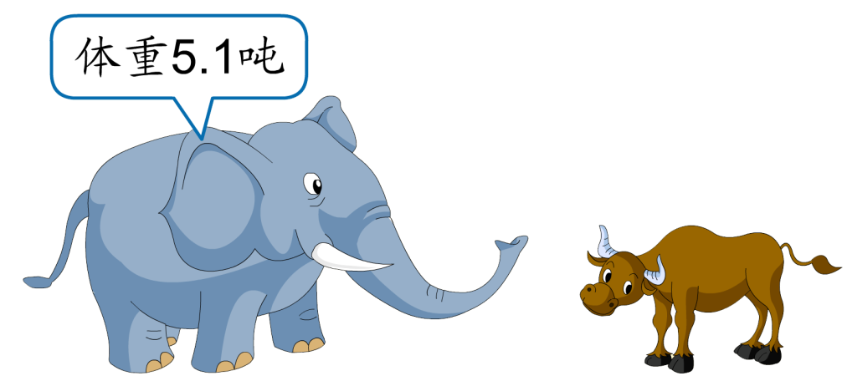
课堂练习
一只大象体重是一头黄牛的15倍。这只大象比这头黄牛重多少吨？
5.1÷15=
0.34（吨）
先求出黄牛的体重：
4.76（吨）
5.1-0.34=
再求大象比黄牛重多少：
答：这头大象比这头黄牛重4.76吨。

Slide 17
版权声明
感谢您下载xippt平台上提供的PPT作品，为了您和xippt以及原创作者的利益，请勿复制、传播、销售，否则将承担法律责任！xippt将对作品进行维权，按照传播下载次数进行十倍的索取赔偿！
1. 在xippt出售的PPT模板是免版税类(RF:
Royalty-Free)正版受《中国人民共和国著作法》和《世界版权公约》的保护，作品的所有权、版权和著作权归xippt所有,您下载的是PPT模板素材的使用权。
2. 不得将xippt的PPT模板、PPT素材，本身用于再出售,或者出租、出借、转让、分销、发布或者作为礼物供他人使用，不得转授权、出卖、转让本协议或者本协议中的权利。

Slide 18
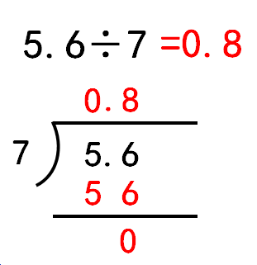
课堂小结
这节课你们都学会了哪些知识？
整数部分不够商1的除法
整数部分不够商1的除法计算方法
不够除，就是不够商1，要商0，点上小数点再除。0在个位起占位作用。

Slide 19
人教版小学数学五年级上册
第三单元 小数除法
感谢你的聆听
MENTAL HEALTH COUNSELING PPT
讲解人：xippt 时间：2020.6.1

